Slide 1
Tehnici Web
Cursul 1
Semestrul I, 2024-2025
Carmen Chirită
stamac@fmi.unibuc.ro

Slide 2
Scopul și structura cursului
- prezentarea conceptelor și tehnologiilor necesare pentru dezvoltarea de aplicații web pe partea de client și a limbajului JavaScript
- familiarizarea cu programarea aplicațiilor web bazate pe interacțiunea cu un server (AJAX)
Tehnologii studiate
HTML5 - limbajul de marcare pentru realizarea paginilor web
CSS3 - limbajul de descriere a stilurilor
JavaScript - limbajul de scripting care permite interacțiunea cu paginile web
DOM - modelul orientat pe obiecte al unei pagini web disponibil din JavaScript
AJAX - colecție de tehnologii bazate pe JavaScript folosite în dezvoltarea aplicațiilor web
Canvas și SVG - tehnologii folosite pentru a crea grafica pe web

Slide 3
Resurse online
https://www.w3schools.com/
https://developer.mozilla.org/en-US/docs/Web
https://html.spec.whatwg.org/
Curs/Laborator
canal Teams (cod echipa Teams: xy7yncc)

Slide 4
Sistemul de notare
Laborator: 40 puncte
  Proiect (HTML + CSS + JavaScript + Ajax): 30 puncte
  Activitatea la laborator: 10 puncte
Examen: 60 puncte
  Lucrare scrisa la calculator
  Conditia de promovare:
  Laborator ≥ 20 puncte, Examen ≥ 30 puncte

Slide 5
Internet
INTERNET = sistem de rețele de calculatoare interconectate
care folosesc protocolul TCP/IP
PROTOCOL (specificație tehnică) = o mulțime de reguli și convenții care facilitează și controlează schimbul
de date între dispozitive diferite
TCP/IP = stabilește și controlează transmisia datelor
Orice echipament conectat la Internet are asignat o adresă IP (etichetă numerică)
https://www.youtube.com/watch?v=ZEBlBo89QnQ

Slide 6
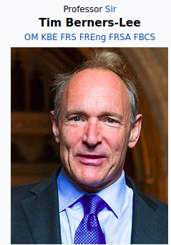
World Wide Web (WWW, Web)
HYPERTEXT = text (afișat pe un dispozitiv electronic) care conține referințe (“hyperlink”) la date ce pot fi accesate imediat.
WWW = un sistem de documente hypertext interconectate, care poate fi accesat în Internet (inițiat de Tim Berners-Lee)
“The Web is an abstract (imaginary) space of
information. On the Net, you find computers –
on the Web, you find document, sounds, videos,....
information. On the Net, the connections are cables
between computers; on the Web, connections are
hypertext links.”
http://www.w3.org/People/Berners-Lee/FAQ.html#InternetWeb

Slide 7
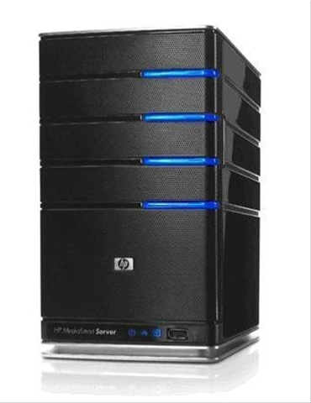
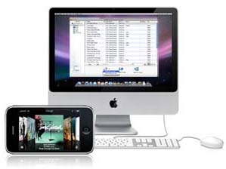
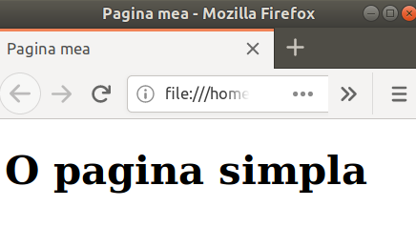
Client Server
Cerere(Request)
HTTP
Raspuns (Response)
BROWSER
Metoda
GET http://...../ex.html
1
ex.html OK
2
BROWSER
Status
3

Slide 8
Funcționalitatea WWW se bazează pe:
HTTP (HiperText Transfer Protocol) = regulile de comunicare între client și server
HTML(HyperText Markup Language) = crează conținutul documentelor web
URL (Uniform Resource Locator) = identifică unic paginile web

Slide 9
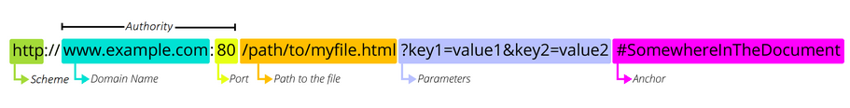
URL protocol:// host:port /location?query#fragment
HTTP (port 80)
http://webdesign.about.com/
http://search.about.com/?q=URL
HTTPS = HTTP + securitate (port 443)
File URL = legatura la un fisier local
file:///home/carmen/TEHNICI_WEB_CURSURI/date.xml
https://developer.mozilla.org/en-US/docs/Learn/Common_questions/What_is_a_URL
https://web.stanford.edu/class/cs142/lectures/HTTP.pdf
https://developer.mozilla.org/en-US/docs/Learn/
https://developer.mozilla.org/en-US/search?q=URL

Slide 10
HTTP Request
Sintaxa unei cereri HTTP
METHOD /path-to-resource HTTP/version-number
Header-Name-1: value
Header-Name-2: value
[ optional request body ]

Slide 11
HTTP Request-Exemplu
https://developer.mozilla.org/en-US/search?q=www
GET /... search?q=www HTTP/2
Host: developer.mozilla.org
User-Agent: Mozilla/5.0 (X11; Ubuntu; Linux x86_64; rv:85.0) Gecko/20100101 Firefox/85.0
Accept: text/html,application/xhtml+xml, application/xml;q=0.9,image/webp,*/*;q=0.8
Accept-Language: ro-RO,ro;q=0.8,en-US;q=0.6,en-GB;q=0.4,en;q=0.2
Accept-Encoding: gzip, deflate, br
Connection: keep-alive
Campuri-antet

Slide 12
Metode HTTP
GET - solicită un document/resursă de pe server
HEAD - solicită informaţii despre un document/resursă
POST - metodă utilizată pentru a transmite date către server și a primi un raspuns
PUT - metodă utilizată pentru a actualiza/depune o resursă pe server
DELETE- metodă utilizată pentru a sterge un document/resursă pe server

Slide 13
Metode HTTP
- tradițional, browser-ul Web permite doar folosirea metodelor GET si POST
- o metoda este sigură (safe) când nu produce modificari în datele serverului
- GET și HEAD sunt safe
- POST, PUT, DELETE nu sunt safe

Slide 14
HTTP Response
Sintaxa unui raspuns HTTP
HTTP/version-number status-code message
Header-Name-1: value
Header-Name-2: value
[ response body ]

Slide 15
HTTP Response-Exemplu
https://developer.mozilla.org/en-US/search?q=www
HTTP/2 200 OK
Date: Mon, 15 Feb 2021 08:01:28 GMT
Server: gunicorn/20.0.4
Content-Type: text/html; charset=utf-8
Content-language: en-US

Slide 16
Coduri de stare
200 OK
301 Moved Permanently
400 Bad Request
401 Unauthorized
403 Forbidden
404 Not Found
500 Internal Server Error
503 Service Unavailable

Slide 17
Ce este un website?
- o colecție de pagini web dar și de alte resurse (imagini, videoclipuri, fișiere de date etc.) publicate online, sub același nume de domeniu
Websites - exemple
- platforme educationale
- platforme de socializare
- magazine online
- platforme multimedia
- jocuri
- unelte business

Slide 18
Front-end
- partea care interacționează cu utilizatorul: interfata grafica
- este controlată de browser
- tehnologii implicate: HTML, CSS, JavaScript, framework-uri
Back-end
- partea care se ocupa de prelucrarea cererilor utilizatorilor
- poate comunica cu baza de date în vederea accesarii resurselor (creare, citire, stergere,..)
- tehnologii: JavaScript la nivel de server (Node.js), .NET , Ruby, PHP, Java, etc.
"A front-end dev. is responsible for the interior design of a house that’s been built by a back-end dev."
http://blog.udacity.com/2014/12/front-end-vs-back-end-vs-full-stack-web-developers.html
https://www.youtube.com/c/LectiadeWeb

Slide 19
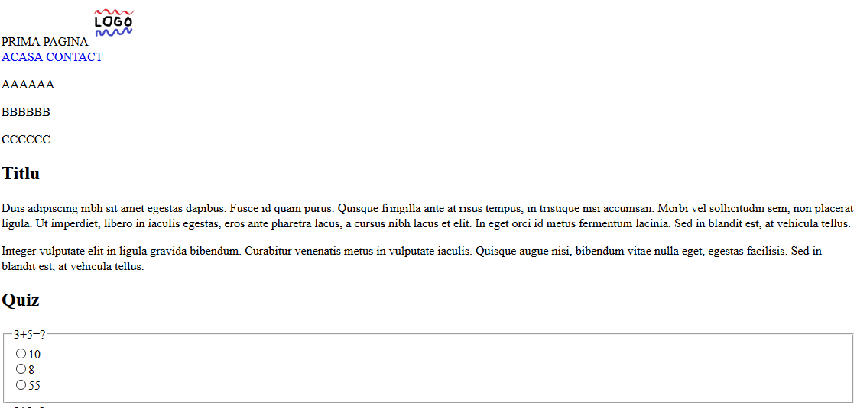
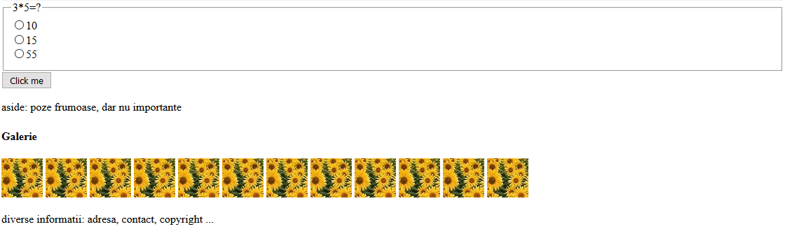
HTML

Slide 20
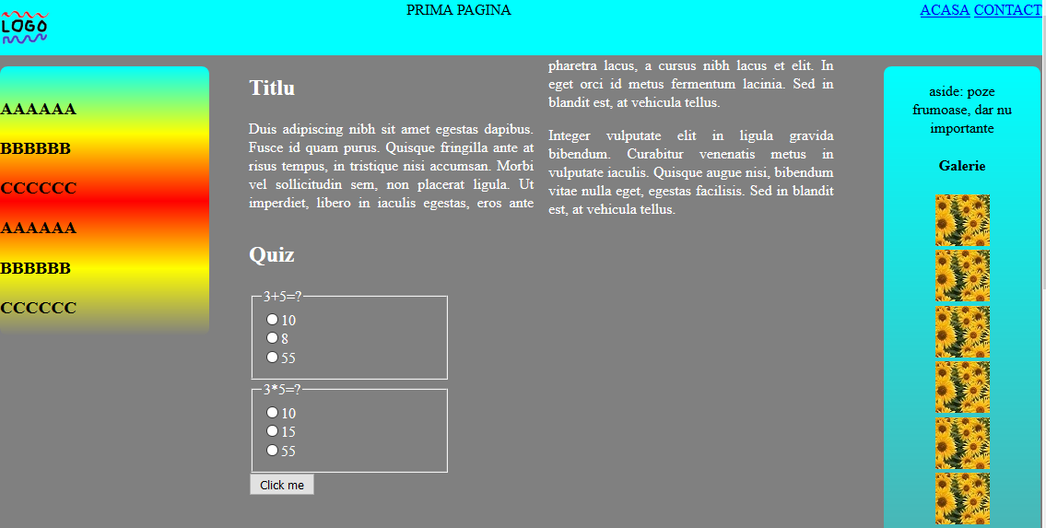
HTML+CSS

Slide 21
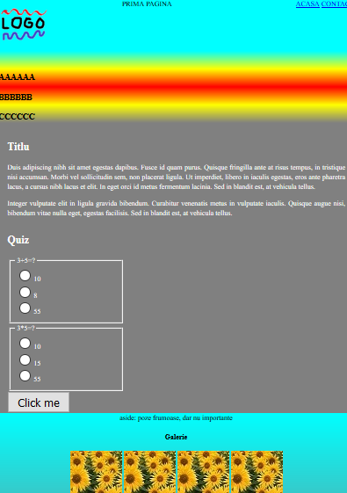
HTML+CSS+RESPONSIVE WEB DESIGN

Slide 22
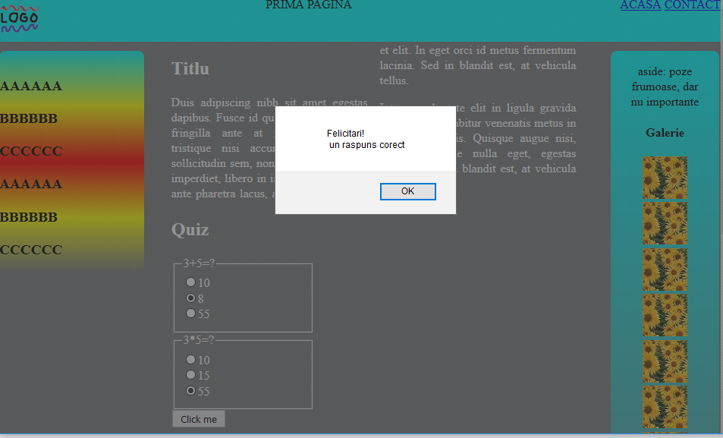
HTML+CSS+
JavaScript
<script type="text/javascript">
window.onload = myMain;
function myMain() {
document.getElementById("buton").onclick = totalQuiz;}
function totalQuiz() {
var q1 = document.forms.quiz.q1;
var q2 = document.forms.quiz.q2;
var x = 0;
for (var i = 0; i<q1.length; i++) if (q1[i].checked) x = x + parseInt(q1[i].value);
for (var i = 0; i<q2.length; i++) if (q2[i].checked) x = x + parseInt(q2[i].value);
if (x > 1) {alert( "Felicitari!\n"+x+" raspunsuri corecte");}
else if (x == 1) {alert( "Felicitari!\n un raspuns corect");} else {alert( "Nici un raspuns corect" );} ;
}
</script>

Slide 23
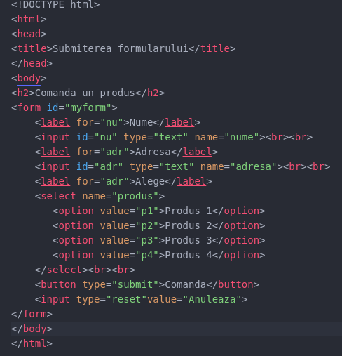
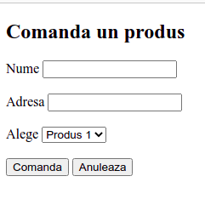
HTML = HyperText Markup Language
HTML este un limbaj de marcare folosit pentru a defini
structura și a descrie continutul unei pagini web (nu este un limbaj de programare)
Documentele HTML contin elemente (taguri) care descriu diferite tipuri de continut: paragrafe, ancore, liste, imagini, tabele, video, etc.
Browserele interpretează elementele și afișează documentele HTML într-o formă grafică.

Slide 24
Document HTML
poate fi scris folosind orice editor simplu de texte (ex. Notepad++) sau editoare mai complexe (ex. Visual Studio Code, Brackets, Adobe Dreamweaver).
se salvează cu extensia htm sau html.
https://en.wikipedia.org/wiki/List_of_HTML_editors

Slide 25
Element (tag) HTML
<tag> continut </tag>
↓ ↓
tag de deschidere tag de închidere
sintaxa:
tagurile HTML nu sunt case sensitive (<html>, <HTML>, <HtMl>).
există două tipuri de elemente:
  elemente cu conținut: au tag de deschidere și de închidere.
  ex. <p>Acesta este un paragraf</p>.
  elemente fară conținut: au doar tag de deschidere.
  ex. <br>,<hr>,<img>,<link>,etc.

Slide 26
HTML5 - noutati
imbunătățește conținutul semantic prin tag-uri noi structurale (<main>, <section>, <article>, <header>, <footer>, <aside>, <figure>, <figcaption>, etc.)
adauga tag-uri multimedia (<video>, <audio>)
adauga tag-uri pentru grafica (<svg>, <canvas>)

Slide 27
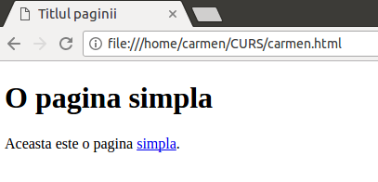
Structura unui document HTML
<!DOCTYPE html> <!-- obligatoriu HTML5 -->
<html lang=“ro”>
<head>
<title>Titlul paginii</title>
</head>
<body>
<h1>O pagina simpla</h1>
<p> Aceasta este o pagina
<a href="http://dexonline.ro/definitie/simplu">
simpla</a>.
</p>
<!-- comentariu -->
</body>
</html>
antetul
corpul

Slide 28
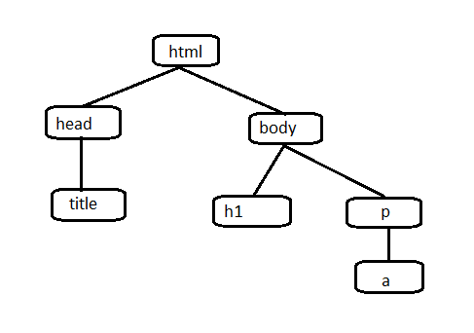
Document HTML -arbore de elemente

Slide 29
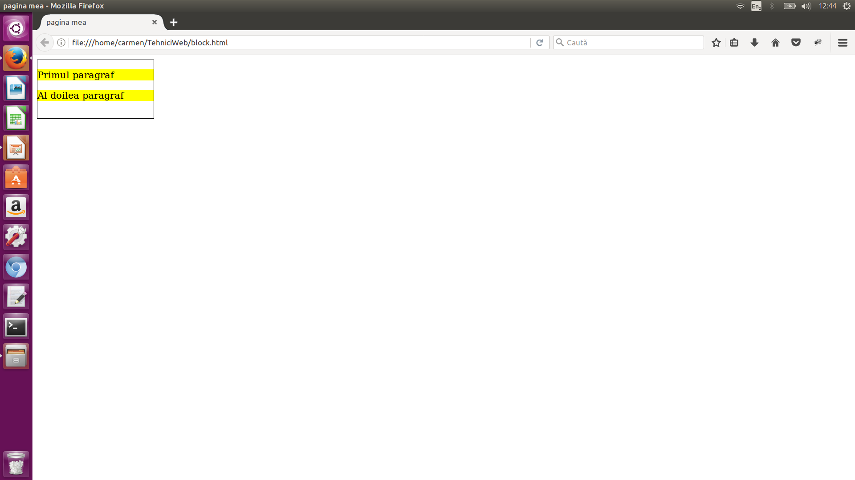
Elemente block și inline
elementele block încep și se termină cu o linie nouă și ocupă întreaga lațime a elementului părinte.
pot conține alte elemente block sau inline.
in versiunea HTML5 corespund categoriei flow content.
Ex: <p>, <div>, <h1>-<h6>
https://developer.mozilla.org/en-US/docs/Web/HTML/Block-level_elements

Slide 30
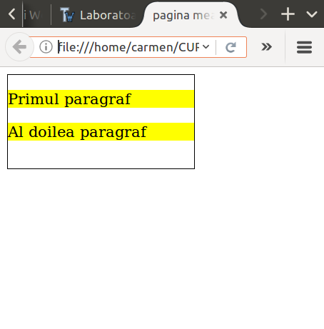
Exemplu: <p> este element block
.....
<head>
<style>
div {border:1px solid black; width:200px;
height:100px;
}
p {background-color: yellow;}
</style>
</head>
<body>
<div>
<p>Primul paragraf</p>
<p>Al doilea paragraf</p>
</div>
......
CSS
Cascade Style Sheet

Slide 31
Elemente block si inline
elementele inline ocupă doar spațiul rezervat elementului, fără a ocupa toată latimea parintelui.
nu încep neapărat cu o linie nouă.
pot conține alte elemente inline.
in versiunea HTML5 aparțin categoriei phrasing content.
ex: <span>, <img>, <a>
https://developer.mozilla.org/en-US/docs/Web/HTML/Inline_elements

Slide 32
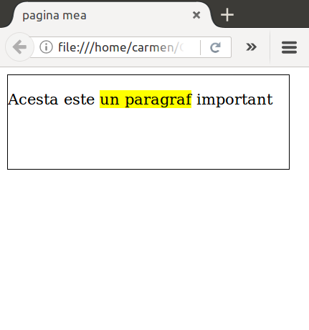
Exemplu: <span> este element inline
.....
<head>
<style>
span{background-color: yellow;}
</style>
</head>
<body>
...
<p>Acesta este <span> un paragraf</span> important</p>
....

Slide 33
Elementele HTML trebuie sa fie corect imbricate.
<p><b> gresit imbricat </p></b>
<p><b> corect imbricat </b></p>
Exemplu:
<!DOCTYPE html>
<html>
<head>
<title>Test</title>
</head>
<body>
<span><p> </p></span>
</body>
</html>

Slide 34
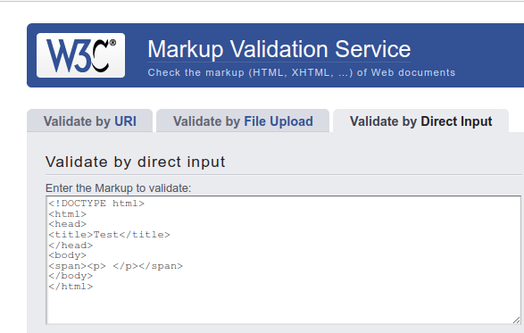
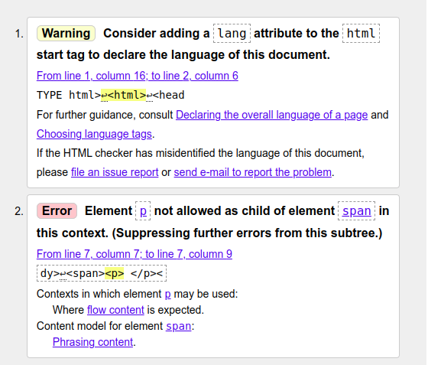
https://validator.w3.org/

Slide 35
Atribute
nume-atribut="valoare"
<tag atribut1="valoare1" atribut2="valoare2" …>
globale (se pot asocia tuturor elementelor)
Ex. lang, id, class
<p id="p1" class="abc">...</p>
specifice unui anume element.
Ex: href este atribut al elementelor a, link
src este atribut al elementelor img, iframe
type, start sunt atribute ale elementului ol
<img src="imagine.jpg" alt="poza">

Slide 36
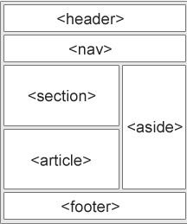
Elemente semantice (logice)
Element semantic = element cu sens
Beneficii:
- structura mai clara a documentului HTML
- evaluare optimă pentru motoarele de căutare (SEO)
- paginile web pot fi mai bine înțelese de diverse aplicații (de ex. aplicații text-to- speech)
https://en.wikipedia.org/wiki/Semantic_HTML

Slide 37
Exemplu: structurare semantica vs non-semantica
<header></header>
<section>
<article>
<figure>
<img>
<figcaption></figcaption>
</figure>
</article>
</section>
<footer></footer>
<div id="header"></div>
<div class="section">
<div class="article">
<div class="figure">
<img>
<div class="figcaption"></div>
</div>
</div>
</div>
<div id="footer"></div>

Slide 38
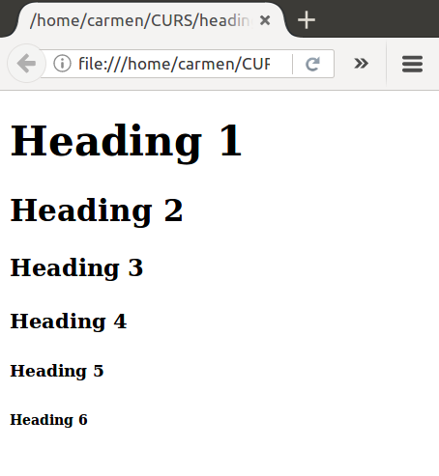
Elementele h1,...,h6
- „heading” - folosite pentru structurarea documentului
- de la 1 la 6 (1 cel mai important, 6 cel mai puțin important)
- stil implicit (text bold și mare, în funcție de numărul headingului)
- folosite de motoarele de căutare pentru indexarea
continutului paginii
- marchează titlurile elementelor de secționare article, section, nav, aside

Slide 39
Elementul de sectionare article
<article> conținut articol </article>
este un element cu conținut de sine stătător, poate fi folosit independent de restul siteului
fiecare element <article> trebuie să fie identificat printr-un titlu (element <h1> - <h6>)
nu are efecte vizuale
Exemplu: postare într-un forum, un articol de revistă online, un articol de blog, prezentarea unui produs

Slide 40
Elementul de sectionare section
<section> conținut secțiune</section>
definește o secțiune generică într-un document, având o temă clară dar subordonată temei generale a documentului
tema trebuie indicată printr-un titlu (element <h1>-<h6>)
nu are efecte vizuale
Exemplu: capitolele unei cărți

Slide 41
secțiuni cu articole
articol cu secțiuni
<head>
<title> E toamna </title>
</head>
<body>
<section>
<h1> Fructele toamnei </h1>
<article> <h4>Mere </h4></article>
<article><h4> Struguri</h4> </article>
</section>
<section>
<h1> Legumele toamnei </h1>
<article><h4> Vinete </h4></article>
<article><h4>Dovleci </h4></article>
</section>
</body>
<head>
<title>Un oras</title>
</head>
<body>
<article>
<h1>Despre Bucuresti</h1>
<section>
<h3> Pozitionare </h3>
</section>
<section>
<h3> Monumente</h3>
</section>
<section>
<h3> Istorie</h3>
</section>
</article>
</body>

Slide 42
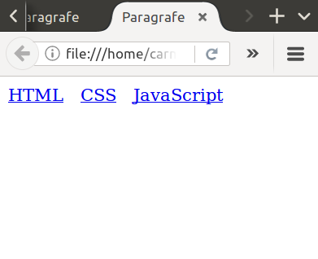
Elementul de sectionare nav
<nav> elemente de navigare </nav>
- reprezintă o porțiune a paginii cu legături;
- marchează blocuri de navigație importante;
- grupuri de legături pot apărea și în elemente
footer sau header
Exemplu
<nav>
<a href="/html/">HTML</a> &nbsp;
<a href="/css/">CSS</a> &nbsp;
<a href="/js/">JavaScript</a> &nbsp;
</nav>

Slide 43
Elementul de sectionare aside
<aside> conținut </aside>
- reprezintă o porțiune a paginii cu conținut tangențial
legat de conținutul paginii
Exemplu: pentru reclamă
<section>
<h1> Despre carti <h1>
<p> … lucruri importante … </p>
</section>
<aside> Reduceri la elefant.ro </aside>

Slide 44
Elementele de sectionare header, footer, main
<header> conținut </header>
<footer> conținut </footer>
<main> conținut </main>
<header> reprezintă conținut introductiv pentru pagina sau pentru
un element (sectiune, articol); de obicei conține un heading
h1,…, h6
<footer> reprezintă conținut adițional despre elementul
de secționare cel mai apropiat;
Ex: autorul, drepturi de copyright, etc;
poate conține un element address cu datele
de contact ale autorului.
<main> reprezintă conținutul propriu al paginii; exista un singur main
pe pagina

Slide 45
Elemente semantice strong, em, small
<strong> text important (de atenționare) </strong>
<em> text accentuat pronuntat cu accent</em>
<small> comentarii adiționale</small>
<strong> Atenție! <strong>
<small> nu detin copyright </small>
<p> Pisicile sunt <em> foarte drăguțe</em>! </p>
Elemente care au devenit
si ele semantice b, i
<b> cuvinte cheie </b>
<i> termeni știintifici/
cuvinte în alta limbă/
text alternativ
</i>
<p> Cuvinte cheie: <b>semantica</b>, <b>sintaxa</b>
</p>
<p>
<i> To be or not to be</i>,
aceasta e intrebarea
</p>

Slide 46
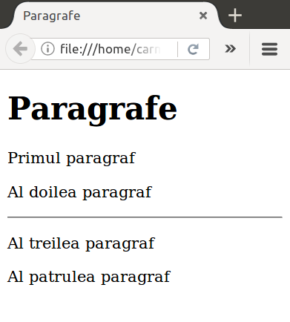
Elementele p și hr
<p> continut paragraf</p> <hr>
<p> reprezintă un paragraf (fragment de text ce evidentiază o anumită idee)
<hr> reprezintă o pauză tematică între
grupuri de paragrafe
<body>
<h1>Paragrafe</h1>
<p>Primul paragraf</p>
<p>Al doilea paragraf</p>
<hr>
<p>Al treilea paragraf</p>
<p>Al patrulea paragraf</p>
</body>

Slide 47
Elementele div, span, br
<div> continut </div>
<span> continut </span>
<br>
<div>, <span> nu au înțeles special, folosite pentru stilizare (de obicei cu atribute id și class)
Inainte de <div> și după </div> se trece la rand nou.
<br> întrerupere a linei, nu se folosește
pentru a marca trecerea la o idee nouă
(versurile unei poezii, componentele unei
adrese postale)

Slide 48
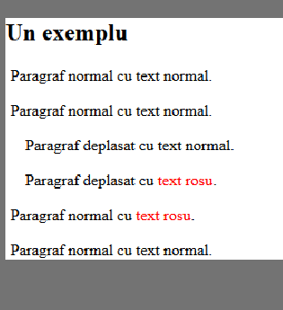
<!DOCTYPE html> <html>
<head>
<title>div si span</title>
</head>
<body>
<section>
<p> Paragraf normal cu text normal.</p>
<div id=“gpdep">
<p> Paragraf deplasat cu text normal.</p>
<p> Paragraf deplasat cu <span class="rosu"> text rosu.</span>
</p>
</div>
<p> Paragraf normal cu <span class="rosu"> text rosu. </span>
</p>
</section>
</body></html>
<style type=“text/css”>
body {background-color:#737373;}
p {margin-left:5px;}
section {width:80%; background-color:white;}
#gpdep {margin-left:15px;}
.rosu {color:red;}
</style>
CSS

Slide 49
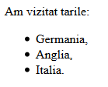
Liste neordonate: elementele ul si li
<ul>
<li> item 1</li>
…
<li> item n </li>
</ul>
<ul> reprezintă o listă în care ordinea
elementelor (item-urilor) nu are importanță
<li> este folosit pentru a crea
elementele (item-urile) unei liste
<p>Am vizitat tarile:</p>
<ul>
<li>Germania,</li>
<li>Anglia, </li>
<li>Italia.</li>
</ul>

Slide 50
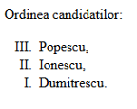
Liste ordonate: elementele ol și li
<ol>
<li> item 1</li>
…
<li> item n </li>
</ol>
<ol> reprezintă o listă în care
ordinea elementelor(item-urilor)
este importantă;
atribute specifice:
type, start, reversed
<p> Ordinea candidatilor:</p>
<ol type="I" start="3" reversed>
<li> Popescu, </li>
<li> Ionescu, </li>
<li> Dumitrescu. </li>
</ol>

Slide 51
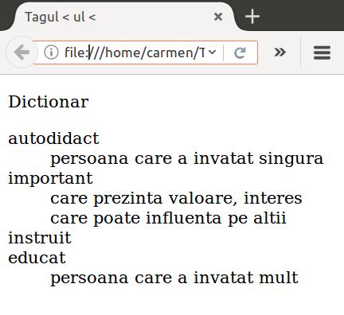
Liste de descrieri: elementele dl, dt si dd
<dl>
<dt>element 1 </dt>
<dd> valoare 1 element 1 </dd>
<dd> valoare 2 element 1</dd>
<dt> element 2 </dt>
<dt> element 3 </dt>
<dd> valoare elemente 2 si 3</dd>
</dl>
<p> Dictionar</p>
<dl>
<dt>autodidact</dt>
<dd>persoana care a invatat singura</dd>
<dt>important</dt>
<dd>care prezinta valoare, interes</dd>
<dd>care poate influenta pe altii</dd>
<dt> instruit </dt>
<dt> educat </dt>
<dd> persoana care a invatat mult </dd>
</dl>

Slide 52
Elementul a (hiperlegatura)
<a href=“URL”> conținut </a>
- face legatura la o altă resursă, care permite navigarea la acea resursă
Atributele:
href = destinația linkului (un URL sau id al unui element din pagina)
download = resursa țintă o descărcăm în loc să o vizualizăm
target = modul în care resursa țintă este încărcată în browser
(=“ _blank | _parent | _self | _top| framename”)

Slide 53
Exemple:
<a href=“http://www.w3.org” target=“_blank”>W3C</a>
<a href=“http://labtehniciweb.files.wordpress.com/2014/02/html5-cheat-sheet.pdf” download> HTML5 cheat sheet </a>
<iframe src=”ex.html ” name=”un_iframe”><iframe>
<a href=“https://www.w3schools.com” target=“un_iframe”> W3Schools</a>
Legături interne = legături la o locație din pagină
<a href=“#numeid”> Legatura la menu </a>
….
……
<nav id=“numeid”> Menu </nav>

Slide 54
Elementul img
<img src=“adresa-imaginii” alt=“text-explicativ”>
Atributele src si alt sunt obligatorii
alt = text alternativ care va fi afișat dacă imaginea
nu poate fi procesată
Atribute specifice:
width și height care reprezintă dimensiunea imaginii în pixeli;
Formate acceptate:
PNG, GIF, JPEG, PDF, XML, APNG, SVG, MNG

Slide 55
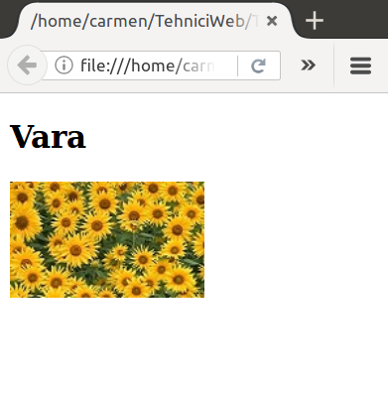
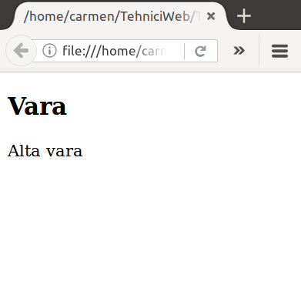
<img src="vara1.jpg" alt="Alta vara" width=”150”;height=”90">
<img src="vara2.jpg" alt="Alta vara" width=”150”;height=”90">

Slide 56
Elementele figure și figcaption
<figure>
<img src=“adresa-imaginii” alt=“text-explicativ1”>
<figcaption>
Figura 1. Text-explicativ2
</figcaption>
</figure>
<figure> = împreună cu <figcaption> crează un element
de sine stătător (flow content)
<figure> și <figcaption> pot fi utilizate și cu alte elemente,
precum <pre>, <code> și <video>

Slide 57
Elementele video si audio
<audio src=“URL audio” controls> mesaj </audio>
<video src=“URL video” controls autoplay> mesaj </video>
<video src=“URL video” controls poster=“URLimagine”>
(imaginea va fi afișată când elementul video nu poate fi redat)
Mai multe surse alternative pot fi precizate în elemente copil de tipul <source>
Elementul iframe
<iframe src=“URL site” width=“n1” height=“n2”> text afisat daca browserul nu suporta </iframe>
Crează o fereastră de browser în interiorul paginii

Slide 58
Tabele - se folosesc numai pentru reprezentarea datelor,
nu pentru estetica paginii
<table>
<caption>descriere</caption>
<th>
celula header
</th>
<tr>
</tr>
<tr>
</tr>
<tr>
<td>
celula date
</td>
<tr>
</tr>
<tr>
</tr>
</table>

Slide 59
Elementele table, caption, tr, th, td
<table> conținutul tabelului, linie cu linie </table>
<caption> descrierea tabelului </caption> (optional)
<tr> linie formată din celule </tr>
<td> celula date </td>
<th> celula header</th>
Numărul de coloane = numărul de celule din fiecare linie
Atribute specifice pentru td și th: colspan și rowspan
pentru celule care ocupă mai multe coloane/linii
Pentru definirea tabelelor se pot folosi și elementele
thead, tbody, tfoot, colgroup, col

Slide 60
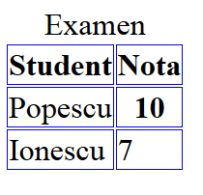
Exemplu
<table>
<caption> Examen </caption>
<tr>
<th> Student</th>
<th> Nota </th>
</tr>
<tr>
<td> Popescu</td>
<td> 10 </td>
</tr>
<tr>
<td> Ionescu</td>
<td> 7 </td>
</tr>
</table>
CSS
<style type="text/css">
td, th {border: 1px solid blue;}
</style>

Slide 61
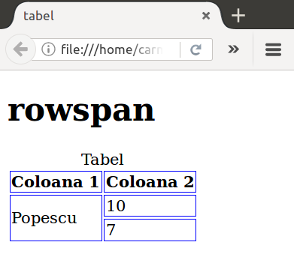
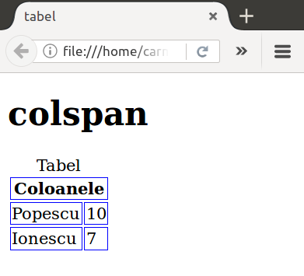
<h1> rowspan</h1>
<table>
<caption> Tabel </caption>
<tr>
<th> Coloana 1</th>
<th> Coloana 2 </th>
</tr>
<tr>
<td rowspan="2"> Popescu</td>
<td> 10 </td>
</tr>
<tr>
<td> 7 </td>
</tr>
</table>
<h1> colspan</h1>
<table>
<caption> Tabel </caption>
<tr>
<th colspan="2"> Coloanele</th>
</tr>
<tr>
<td> Popescu</td>
<td> 10 </td>
</tr>
<tr>
<td> Ionescu</td>
<td> 7 </td>
</tr>
</table>

Slide 62
HTML- caractere speciale
Sunt folosite pentru a reda caractere speciale, cum ar fi caracterele rezervate din limbaj sau caracterele cu diacritice din limba romană.
&cod; sau &nume_entitate;
&lt; afișează <
&gt; afișează >
&nbsp; afișează un spațiu
&amp; afișează &
&quot; afișează "
<body>
Tagul &nbsp;&nbsp; &nbsp;&lt;p &gt;
</body>
Tagul <p>
http://www.codetable.net/entitiesinhtml

Slide 63
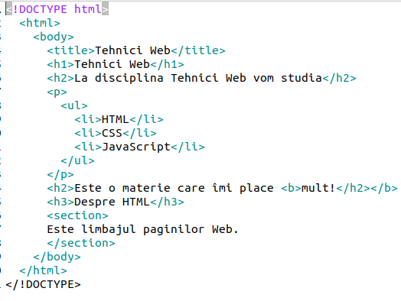
Exercițiu: Corectați toate erorile din codul html următor:

Slide 64
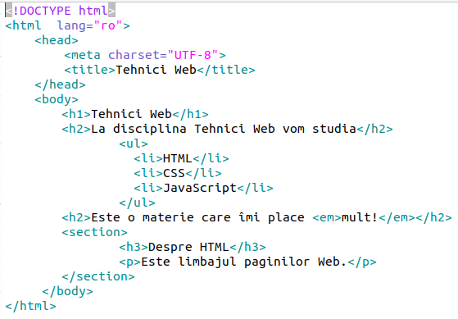
SOLUTIE

